Slide 1
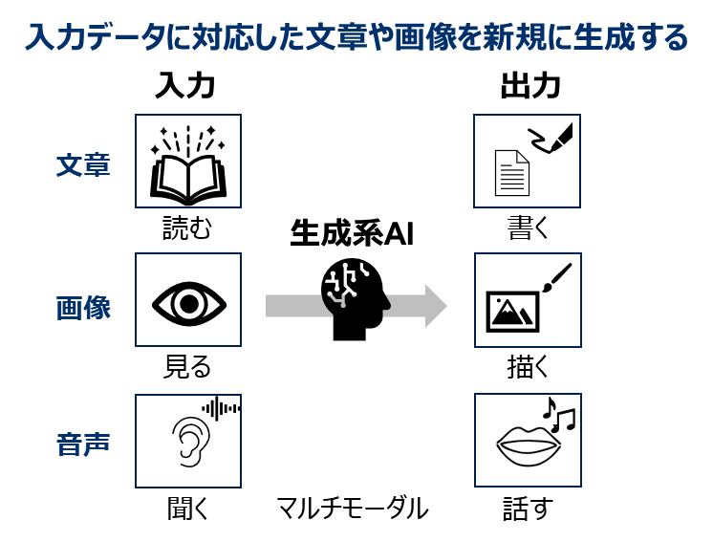
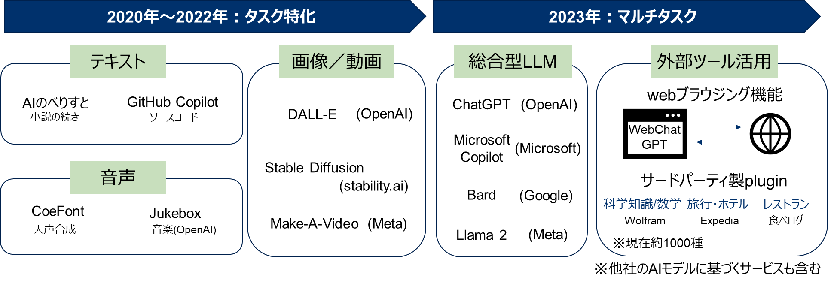
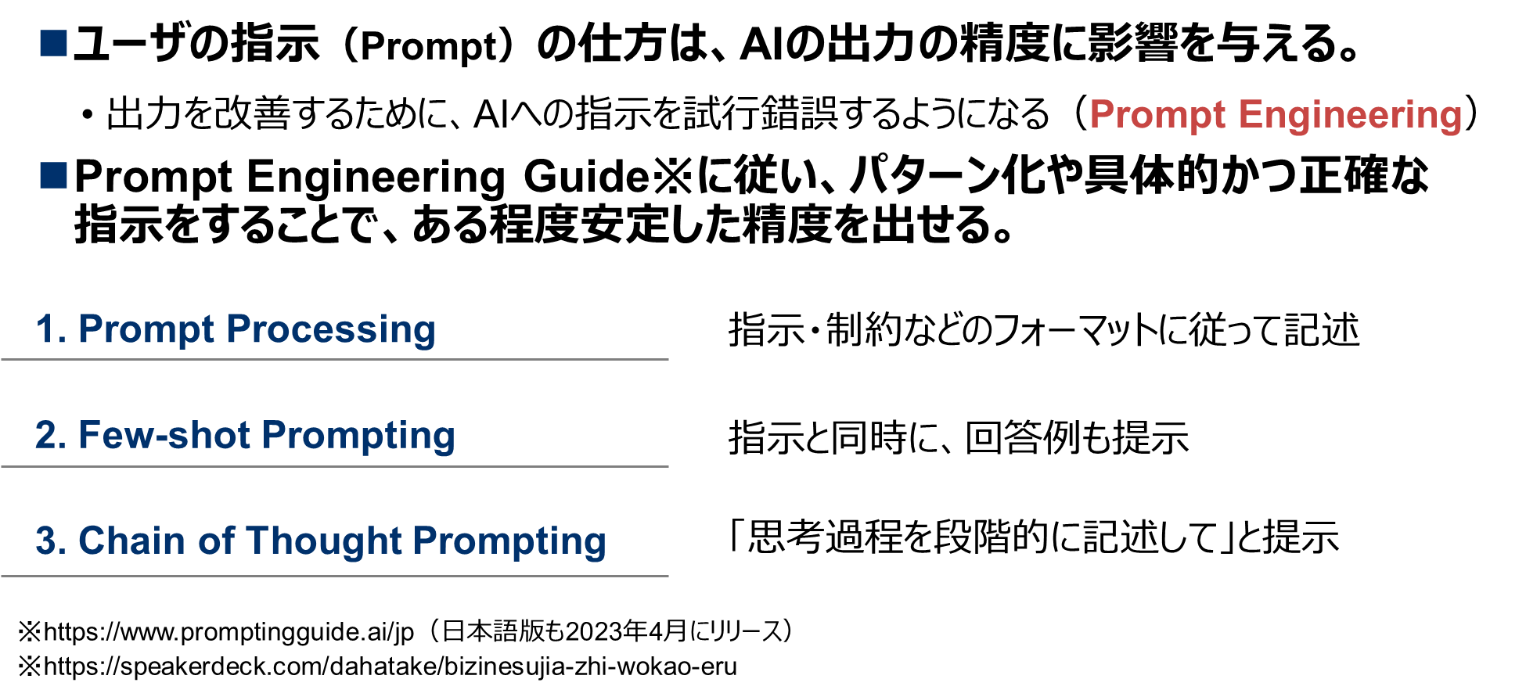
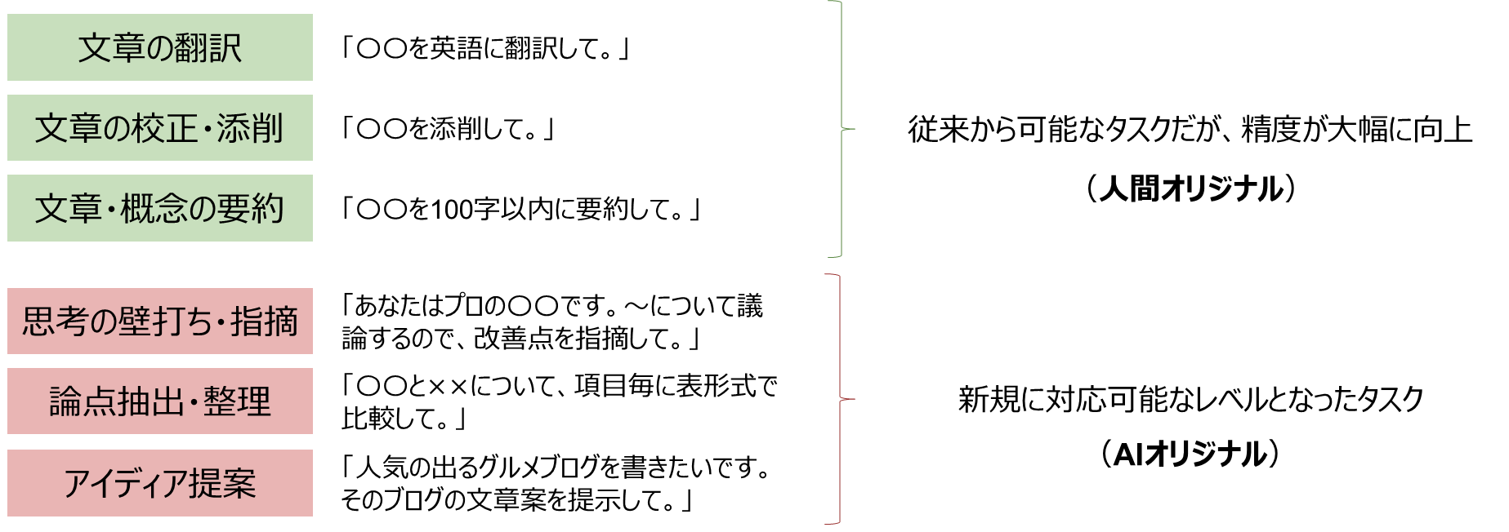









生成系AIサービスとChatGPT
Generative AI Service and ChatGPT
熊谷 渉
Project Design Div., Innovation Center, Marketing HQ
生成系AIとYOKOGAWAのコラボレーション可能性を探索しています。
Explore collaboration’s possibilities between the Generative AI and YOKOGAWA.
生成系AIサービスの展開と歴史
生成系AIサービスが可能なタスク例
指示の改善（Prompt Engineering）
生成系AIサービスの特徴
開発者／AIサービスプロバイダとしてのケース
最終利用者としてのケース
社内利用の可能性
カスタマーサービス（問合せ対応）
ドメイン特化型
日常的な社内業務の改善
AIサービス化し、ビジネス展開
IMをキーワード検索し、一つずつ抜粋していく
Pre-training
Fine-tuning
マルチモーダル型
顧客
社内担当者
Instruction Manual
Webデータ
汎用型
ドメインナレッジ
ドメイン特化型
問合せ内容に即した要約を参照できる
テキスト化
複数入力
高品質な結果を提示
問合せ
fine-tuning
画像認識AI
生成系AI
要約

